Slide 1
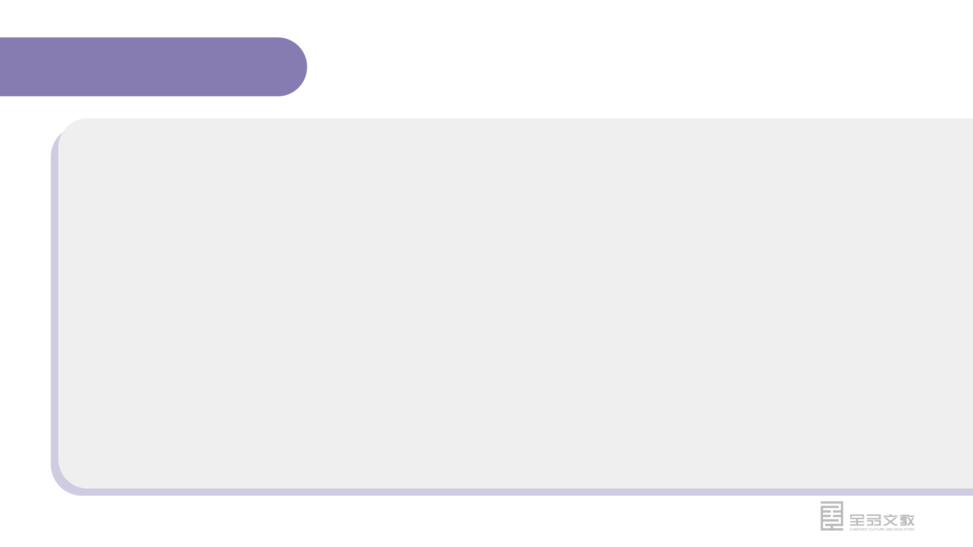
课件编辑说明
1. 本课件需用office2010及以上版本打开，如果您的电脑是office2007及以下版本或者WPS软件，可能会出现不可编辑的文档，建议您安装office2010及以上版本。
2. 因为课件中存在一些特殊符号，所以个别幻灯片在制作时插入了文档。如您需要修改课件，请双击插入的文档，即可进入编辑状态。如您在使用过程中遇到公式不显示或者乱码的情况，可能是因为您的电脑缺少字体，请打开网页www.canpointgz.cn/faq下载。
3. 本课件显示比例为16:9，如您的电脑显示器分辨率为4:3，课件显示效果可能比较差，建议您将电脑显示器分辨率更改为16:9。如您不知如何更改，请 360搜索“全品文教高中”或直接打开网页www.canpointgz.cn/faq，点击“常见问题” 。
4. 如您遇到有关课件技术方面的问题，请打开网页www.canpointgz.cn/faq，点击“常见问题”，或致电010-58818058；有关内容方面的问题，请致电010-58818084。

Slide 2

新高考2

Slide 3

第二单元
化学物质及其变化
第7讲 氧化还原反应的配平和计算

Slide 4
考纲要求 | 学科素养
掌握常见氧化还原反应的配平和相关计算。 | 1.宏观辨识与微观探析:知道氧化还原反应的实质是电子的转移,并能运用得失电子守恒原则配平方程式且能进行有关计算。 2.证据推理与模型认知:通过分析、推理等方法认识氧化还原反应的特征和实质,建立氧化还原反应计算、配平的思维模型。

Slide 5
考点一
氧化还原方程式的配平
基础·自主诊断
素养·全面提升

Slide 6
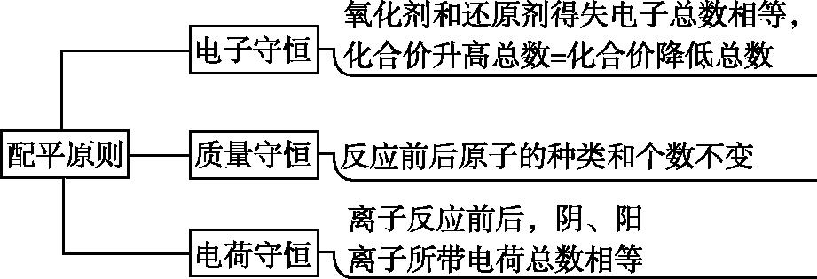
1.配平原则

Slide 7
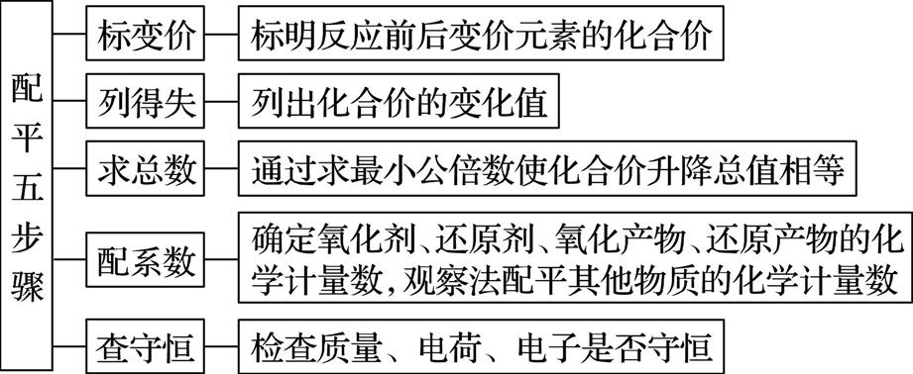
2.一般氧化还原反应方程式的配平:化合价升降法

Slide 8
􀳊 对点自测􀳊
1.判断正误(正确的打“√”,错误的打“×”)
(1)在反应KIO₃+6HI=KI+3I₂+3H₂O中,每生成3 mol I₂,转移的电子数为6N_{A} ( )
×
(2)一定条件下,2.3 g的Na完全与O₂反应生成3.6 g产物时失去的电子数为0.1N_{A}( )
√
(3)1 mol Fe参加反应时转移的电子数一定是3N_{A} ( )
×
(4)(NH₄)₂PtCl₆晶体受热分解,生成氮气、氯化氢、氯化铵和金属铂,在此分解反应中,氧化产物与还原产物的物质的量之比是2∶3 ( )
√

Slide 9
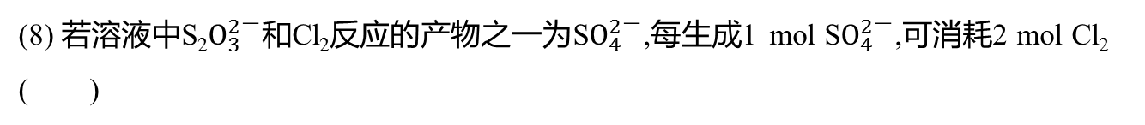
(5)经反应CH₃OH+NaClO₃+H₂SO₄→ClO₂↑+CO₂↑+Na₂SO₄+H₂O(未配平)生成1 mol CO₂时,转移电子的物质的量为4 mol ( )
×
(6)反应11P+15CuSO₄+24H₂O=5Cu₃P+6H₃PO₄+15H₂SO₄,氧化产物和还原产物的物质的量之比为6∶5( )
√
(7)反应2NH₄Cl+4CuO=3Cu+CuCl₂+N₂↑+4H₂O,氧化剂和还原剂的物质的量之比为2∶1( )
×
(8) 若溶液中S₂$O_{3}^{2\text{−}}$和Cl₂反应的产物之一为S$O_{4}^{2\text{−}}$,每生成1 mol S$O_{4}^{2\text{−}}$,可消耗2 mol Cl₂ ( )
√

Slide 10
2.某高温还原法制备新型陶瓷氮化铝(AlN)的反应体系中的物质有:Al₂O₃、C、N₂、AlN、CO。
请将AlN之外的反应物与生成物分别填入以下空格内,并配平。
+ + = AlN+ 。
Al₂O₃ 3C N₂ 2 3CO
[解析]根据氮元素、碳元素的化合价变化,N₂是氧化剂,C是还原剂,AlN为还原产物,CO为氧化产物。

Slide 11



题组一 氧化还原反应方程式的书写与配平
配平下列化学方程式或离子方程式。
(1) HCl(浓)+ MnO₂ Cl₂↑+ MnCl₂+ H₂O
(2) Cu+ HNO₃(稀)= Cu(NO₃)₂+ NO↑+ H₂O
(3) KI+ KIO₃+ H₂SO₄= I₂+ K₂SO₄+ H₂O
(4) Mn$O_{4}^{\text{−}}$+ H⁺+ Cl⁻= Mn²⁺+ Cl₂↑+ H₂O
(5) S+ KOH= K₂S+ K₂SO₃+ H₂O
(6) P₄+ KOH+ H₂O= K₃PO₄+ PH₃↑
4 1 1 1 2
3 8 3 2 4
5 1 3 3 3 3
2 16 10 2 5 8
3 6 2 1 3
2 9 3 3 5

Slide 12
■ 方法技巧
氧化还原反应方程式的配平技巧
1.逆向配平法:适用于一种元素的化合价既升高又降低的反应和分解反应型的氧化还原反应。
先确定生成物的化学计量数,然后再确定反应物的化学计量数。
2.奇数配偶法:适用于物质种类少且分子组成简单的氧化还原反应。
如S+C+KNO₃→CO₂↑+N₂↑+K₂S,反应物KNO₃中三种元素原子数均为奇数,

Slide 13
而生成物中三种元素的原子数均为偶数,故可将KNO₃乘以2,然后用观察法配平得:S+3C+2KNO₃=3CO₂↑+N₂↑+K₂S。
3.整体配平法:如果反应物中某物质各元素化合价同升或同降,可将其作为一个整体找出化合价升降总数,再根据化合价升降法进行配平。

Slide 14
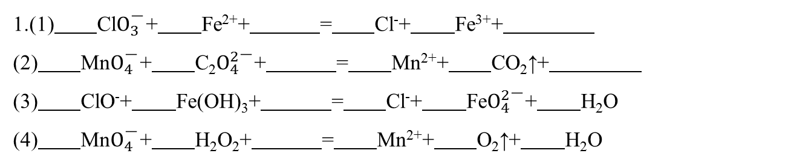
题组二 残缺型化学方程式的书写与配平
1 6 6H⁺ 1 6 3H₂O
1.(1) Cl$O_{3}^{\text{−}}$+ Fe²⁺+ = Cl⁻+ Fe³⁺+
(2) Mn$O_{4}^{\text{−}}$+ C₂$O_{4}^{2\text{−}}$+ = Mn²⁺+ CO₂↑+
(3) ClO⁻+ Fe(OH)₃+ = Cl⁻+ Fe$O_{4}^{2\text{−}}$+ H₂O
(4) Mn$O_{4}^{\text{−}}$+ H₂O₂+ = Mn²⁺+ O₂↑+ H₂O
2 5 16H⁺ 2 10 8H₂O
3 2 4OH⁻ 3 2 5
2 5 6H⁺ 2 5 8

Slide 15
2.按要求书写方程式:
(1)已知某反应中反应物与生成物有KIO₃、Na₂SO₃、H₂SO₄、I₂、K₂SO₄、H₂O和未知物X。写出该反应的化学方程式:
。
(2)某地污水中的有机污染物主要成分是三氯乙烯(C₂HCl₃),向此污水中加入KMnO₄(高锰酸钾的还原产物为MnO₂)溶液可将其中的三氯乙烯除去,氧化产物只有CO₂,写出该反应的化学方程式:
。
2KIO₃+5Na₂SO₃+H₂SO₄=K₂SO₄+5Na₂SO₄+I₂+H₂O
2KMnO₄+C₂HCl₃=2CO₂↑+2MnO₂↓+HCl+2KCl

Slide 16

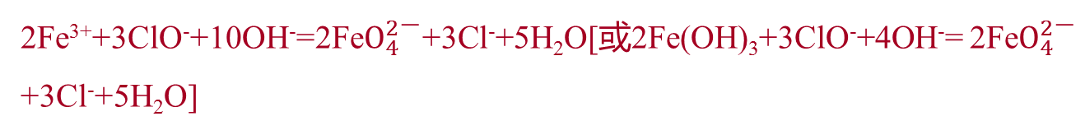
(3)在甲酸钠、氢氧化钠混合溶液中通入二氧化硫气体,可得到重要的工业产品保险粉(Na₂S₂O₄),同时产生二氧化碳气体,该反应的离子方程式为
。
(4)化合物K₂FeO₄可作为一种“绿色高效多功能”水处理剂,可由FeCl₃和KClO在强碱性条件下反应制得,其反应的离子方程式为
，
。
HCOO⁻+2SO₂+OH⁻=S₂$O_{4}^{2\text{−}}$+CO₂+H₂O
2Fe³⁺+3ClO⁻+10OH⁻=2Fe$O_{4}^{2\text{−}}$+3Cl⁻+5H₂O[或2Fe(OH)₃+3ClO⁻+4OH⁻= 2Fe$O_{4}^{2\text{−}}$+3Cl⁻+5H₂O]

Slide 17
■ 方法技巧
缺项氧化还原反应方程式的配平
(1)方法
先用“化合价升降法”配平含有变价元素的物质的化学计量数,然后由原子守恒确定未知物,再根据原子守恒进行配平。
(2)补项原则
条件 | 补项原则
酸性条件 | 缺H(氢)或多O(氧)补H⁺,少O(氧)补H₂O(水)
碱性条件 | 缺H(氢)或多O(氧)补H₂O(水),少O(氧)补OH⁻

Slide 18
考点二
氧化还原反应的计算
基础·自主诊断
素养·全面提升

Slide 19
1.应用得失电子守恒解题的一般步骤
(1)“一找物质”——找出氧化剂、还原剂及相应的还原产物和氧化产物。
(2)“二定得失”——确定一个原子或离子得失电子数(注意化学式中的
原子个数)。
(3)“三列关系”——根据题中物质的物质的量和得失电子守恒列出关系式。
n(氧化剂)×变价原子个数×化合价变化值=n(还原剂)×变价原子个数×化合价变化值

Slide 20
2.多步连续进行的氧化还原反应的有关计算
有的试题反应过程多,涉及的氧化还原反应也多,数量关系较为复杂,若用常规方法求解比较困难,若抓住失电子总数等于得电子总数这一关系,则解题就变得很简单。解这类试题时,注意不要遗漏某个氧化还原反应,要理清具体的反应过程,分析在整个反应过程中化合价发生变化的元素得电子数目和失电子数目。

Slide 21
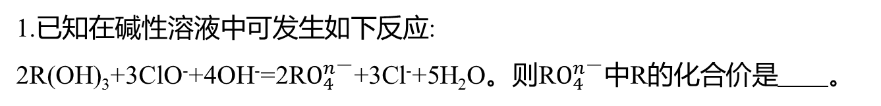
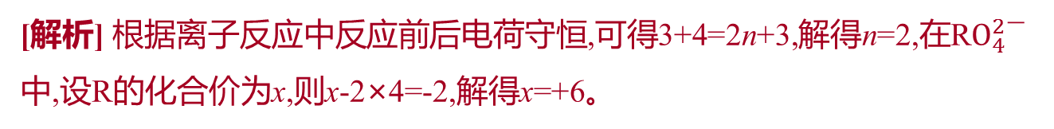
􀳊 对点自测 􀳊
1.已知在碱性溶液中可发生如下反应:
2R(OH)₃+3ClO⁻+4OH⁻=2R$O_{4}^{n\text{−}}$+3Cl⁻+5H₂O。则R$O_{4}^{n\text{−}}$中R的化合价是 。
+6
[解析] 根据离子反应中反应前后电荷守恒,可得3+4=2n+3,解得n=2,在R$O_{4}^{2\text{−}}$中,设R的化合价为x,则x-2×4=-2,解得x=+6。

Slide 22
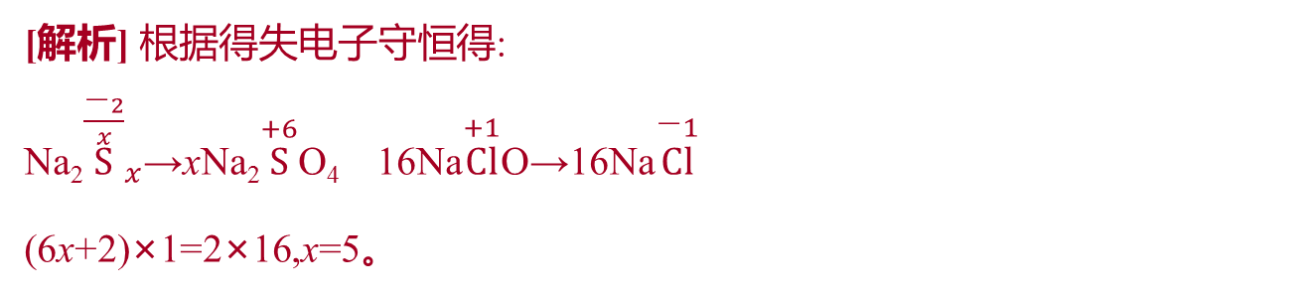
2.Na₂S_{x}在碱性溶液中可被NaClO氧化为Na₂SO₄,而 NaClO 被还原为NaCl,若反应中Na₂S_{x}与NaClO的物质的量之比为1∶16,x的值为 。
5
[解析] 根据得失电子守恒得:
Na₂${\overset{\frac{\text{−}2}{x}}{S}}_{x}$→xNa₂$\overset{+6}{S}$O₄ 16Na$\overset{+1}{Cl}$O→16Na$\overset{\text{−}1}{Cl}$
(6x+2)×1=2×16,x=5。

Slide 23
题组一 常规型氧化还原反应计算
[解析] 题目中指出被还原的元素是Cr,则得电子的物质必是K₂Cr₂O₇,失电子的物质一定是Na₂SO₃,其中S的化合价从+4→+6;而Cr的化合价将从+6→+n(设化合价为+n)。根据氧化还原反应中得失电子守恒规律,有 0.05 mol·L⁻¹×0.024 L×(6-4)= 0.02 mol·L⁻¹×0.020 L×2×(6-n),解得n=3。
1.现有24 mL浓度为0.05 mol·L⁻¹的Na₂SO₃溶液恰好与20 mL浓度为0.02 mol·L⁻¹的K₂Cr₂O₇溶液完全反应。已知Na₂SO₃可被K₂Cr₂O₇氧化为Na₂SO₄,则元素Cr在还原产物中的化合价为( )
A.+2 B.+3 C.+4 D.+5
B

Slide 24
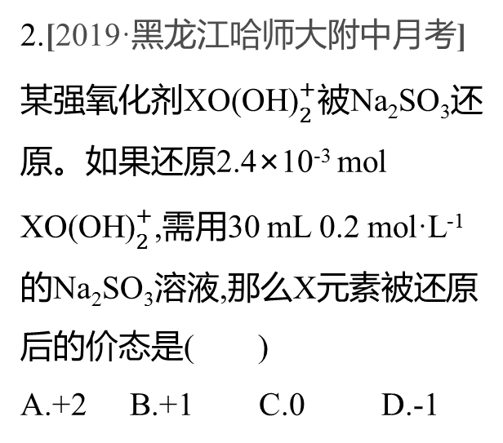

2.[2019·黑龙江哈师大附中月考] 某强氧化剂XO(OH${\text{)}}_{2}^{+}$被Na₂SO₃还原。如果还原2.4×10⁻³ mol XO(OH${\text{)}}_{2}^{+}$,需用30 mL 0.2 mol·L⁻¹的Na₂SO₃溶液,那么X元素被还原后的价态是( )
A.+2 B.+1 C.0 D.-1
[解析] XO(OH${\text{)}}_{2}^{+}$中X的化合价是+5价,S的化合价从Na₂SO₃中的+4价升高到Na₂SO₄中的+6价,设X元素被还原后的化合价为a,根据氧化还原反应中化合价升降总数相等,有2.4×10⁻³
×(5-a)=0.2×0.03×(6-4),解得a=0。
C

Slide 25


[解析] 由题意可知,HNO₃ $\left\{\begin{matrix}NO_{2} \\ N_{2}O_{4} \\ NO\end{matrix}\right.$,则Cu失去的电子数与O₂得到的电子数相等。即n(Cu)=2n(O₂)=2×
$\frac{1\text{.}68 L}{22\text{.}4 L\text{·}mol^{\text{−}1}}$= 0.15 mol。根据质量守
恒及NaOH和Cu(NO₃)₂的反应可得关系式:n(NaOH)=2n[Cu(NO₃)₂]=2n(Cu)
=0.3 mol,则V(NaOH)=$\frac{0\text{.}3mol}{5mol\text{·}L^{\text{−}1}}$=
0.06 L=60 mL。
题组二 涉及电子守恒型氧化还原反应的计算
1.足量铜与一定量浓硝酸反应,得到硝酸铜溶液和NO₂、N₂O₄、NO的混合气体,将这些气体与1.68 L O₂(标准状况)混合后通入水中,所有气体完全被水吸收生成硝酸。若向所得硝酸铜溶液中加入5 mol·L⁻¹ NaOH溶液至Cu²⁺恰好完全沉淀,则消耗NaOH溶液的体积是 ( )
A.60 mL B.45 mL C.30 mL D.15 mL
A

Slide 26
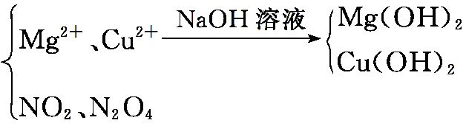

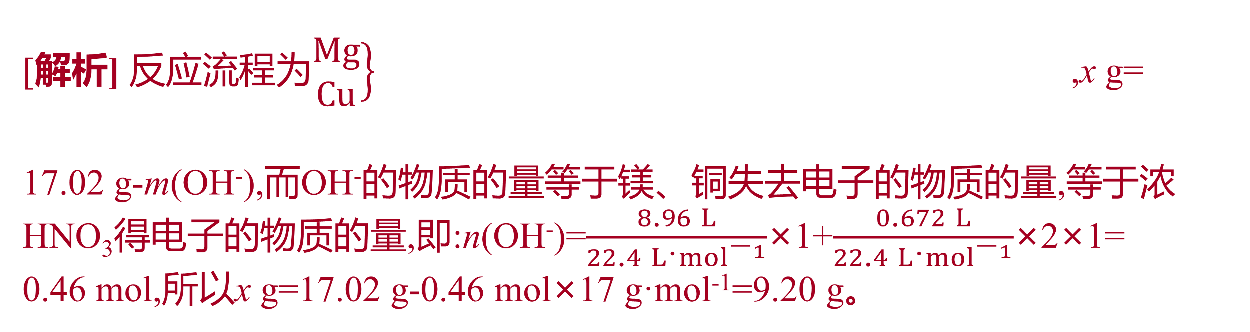
2.取x g铜镁合金完全溶于浓硝酸中,反应过程中硝酸被还原只产生8960 mL的NO₂气体和672 mL的N₂O₄气体(都已折算到标准状况),在反应后的溶液中加入足量的氢氧化钠溶液,生成沉淀的质量为17.02 g。则x等于( )
A.8.64 B.9.20 C.9.00 D.9.44
B
[解析] 反应流程为$\left.\begin{matrix}Mg \\ Cu\end{matrix}\right\}$ ,x g=
17.02 g-m(OH⁻),而OH⁻的物质的量等于镁、铜失去电子的物质的量,等于浓
HNO₃得电子的物质的量,即:n(OH⁻)=$\frac{8\text{.}96 L}{22\text{.}4 L\text{·}mol^{\text{−}1}}$×1+$\frac{0\text{.}672 L}{22\text{.}4 L\text{·}mol^{\text{−}1}}$×2×1=
0.46 mol,所以x g=17.02 g-0.46 mol×17 g·mol⁻¹=9.20 g。

Slide 27
考例考法直击

Slide 28
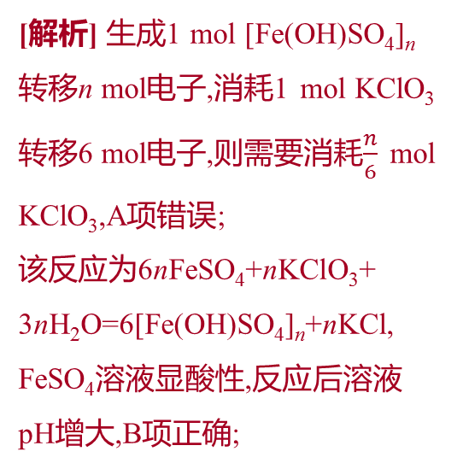
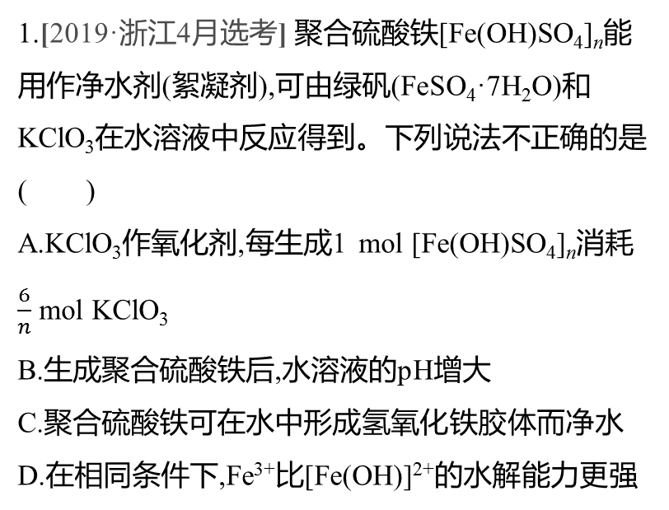
1.[2019·浙江4月选考] 聚合硫酸铁[Fe(OH)SO₄]_{n}能用作净水剂(絮凝剂),可由绿矾(FeSO₄·7H₂O)和KClO₃在水溶液中反应得到。下列说法不正确的是( )
A.KClO₃作氧化剂,每生成1 mol [Fe(OH)SO₄]_{n}消耗 $\frac{6}{n}$ mol KClO₃
B.生成聚合硫酸铁后,水溶液的pH增大
C.聚合硫酸铁可在水中形成氢氧化铁胶体而净水
D.在相同条件下,Fe³⁺比[Fe(OH)]²⁺的水解能力更强
[解析] 生成1 mol [Fe(OH)SO₄]_{n}转移n mol电子,消耗1 mol KClO₃转移6 mol电子,则需要消耗$\frac{n}{6}$ mol KClO₃,A项错误;
该反应为6nFeSO₄+nKClO₃+
3nH₂O=6[Fe(OH)SO₄]_{n}+nKCl,
FeSO₄溶液显酸性,反应后溶液
pH增大,B项正确;
A

Slide 29

1.[2019·浙江4月选考] 聚合硫酸铁[Fe(OH)SO₄]_{n}能用作净水剂(絮凝剂),可由绿矾(FeSO₄·7H₂O)和KClO₃在水溶液中反应得到。下列说法不正确的是( )
A.KClO₃作氧化剂,每生成1 mol [Fe(OH)SO₄]_{n}消耗 $\frac{6}{n}$ mol KClO₃
B.生成聚合硫酸铁后,水溶液的pH增大
C.聚合硫酸铁可在水中形成氢氧化铁胶体而净水
D.在相同条件下,Fe³⁺比[Fe(OH)]²⁺的水解能力更强
Fe³⁺水解生成的Fe(OH)₃胶体具有吸附性,具有净水作用,
C项正确;
Fe³⁺是弱碱阳离子,水解也是分步进行的,只是通常规定Fe³⁺的水解一步到位,所以Fe³⁺的水解第一步程度最大,即Fe³⁺比[Fe(OH)]²⁺的水解能力更强,D项正确。
A

Slide 30
2.[2019·海南卷] 连二亚硫酸钠(Na₂S₂O₄),俗称保险粉,易溶于水,常用于印染、纸张漂白等。回答下列问题:
(1)Na₂S₂O₄中S的化合价为 。
[解析]在Na₂S₂O₄中Na为+1价,O为-2价,由于化合物中所有元素正负化合价的代数和等于0,所以S元素化合价为+3价。
+3

Slide 31
(2)向锌粉的悬浮液中通入SO₂,制备ZnS₂O₄,生成1 mol ZnS₂O₄,反应中转移的电子数为 mol;向ZnS₂O₄溶液中加入适量Na₂CO₃,生成Na₂S₂O₄并有沉淀产生,该反应的化学方程式为
。
[解析]向锌粉的悬浮液中通入SO₂,制备ZnS₂O₄,反应前Zn为单质中的0价,反应后变为ZnS₂O₄中的+2价,所以每生成1 mol ZnS₂O₄,反应中转移的电子数为 2 mol;向ZnS₂O₄溶液中加入适量Na₂CO₃,生成Na₂S₂O₄并有沉淀产生,生成的沉淀为ZnCO₃,则该反应的化学方程式为Na₂CO₃+ZnS₂O₄=Na₂S₂O₄+ZnCO₃↓。
2
ZnS₂O₄+Na₂CO₃=ZnCO₃↓+Na₂S₂O₄

Slide 32

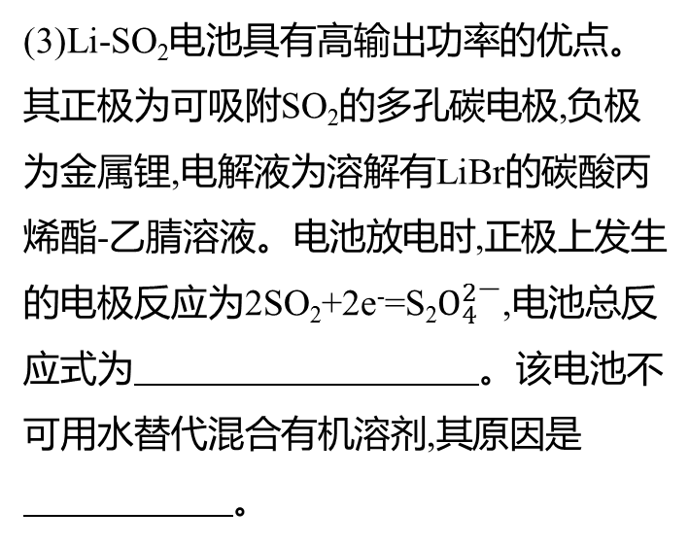
(3)Li-SO₂电池具有高输出功率的优点。其正极为可吸附SO₂的多孔碳电极,负极为金属锂,电解液为溶解有LiBr的碳酸丙烯酯-乙腈溶液。电池放电时,正极上发生的电极反应为2SO₂+2e⁻=S₂$O_{4}^{2\text{−}}$,电池总反应式为 。该电池不可用水替代混合有机溶剂,其原因是
。
[解析] Li-SO₂电池具有高输出功率的优点,负极是Li失去电子,电极反应式为Li-e⁻=Li⁺,电池放电时,正极上发生的电极反应为2SO₂+2e⁻=S₂$O_{4}^{2\text{−}}$,根据闭合回路中电子转移数目相等,将两个电极反应式叠加,可得电池总反应式为2Li+ 2SO₂=Li₂S₂O₄。锂是碱金属,比较活泼,可以与水发生反应生成LiOH和H₂,所以该电池的电解液不可用水替代。
2Li+2SO₂=Li₂S₂O₄
Li与水反应

Slide 33

3.(1)[2017·全国卷Ⅲ节选] FeO·Cr₂O₃+Na₂CO₃+NaNO₃ Na₂CrO₄+Fe₂O₃+CO₂+NaNO₂,上述反应配平后FeO·
Cr₂O₃与NaNO₃的系数比为 。
[解析]首先标出变价元素的化合价,分析价态变化可知:1 mol FeO·Cr₂O₃失去7 mol电子,1 mol NaNO₃得到
2 mol电子,则由得失电子守恒可知二者系数比应为2∶7。
2∶7

Slide 34


(2)[2017·全国卷Ⅰ节选] 已知FePO₄
LiFePO₄,写出该反应的化学方程式: 。
。
[解析]反应物为FePO₄、Li₂CO₃、H₂C₂O₄,生成物有LiFePO₄,铁元素的化合价降低,则H₂C₂O₄中碳元素的化合价升高,产物为CO₂,配平。
2FePO₄+Li₂CO₃+H₂C₂O₄
2LiFePO₄+H₂O↑+3CO₂↑

Slide 35
(3)[2016·全国卷Ⅱ节选] 实验室中可用次氯酸钠溶液与氨反应制备联氨,反应的化学方程式为 。
NaClO+2NH₃=N₂H₄+NaCl+H₂O
[解析]次氯酸钠溶液与氨反应制备联氨的反应中,氮元素的化合价由氨分子中的-3价升高到联氨分子中的-2价,氯元素的化合价由次氯酸钠中的+1价降低到-1价,根据化合价升高与降低总数相等和原子守恒配平化学方程式为NaClO+2NH₃=N₂H₄+NaCl+H₂O。

Slide 36
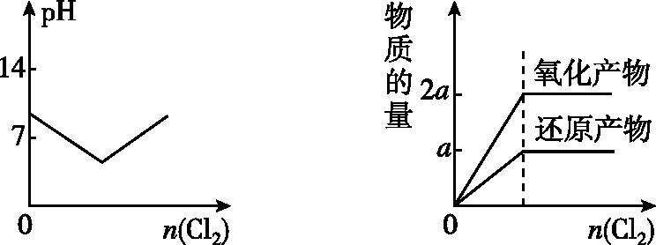
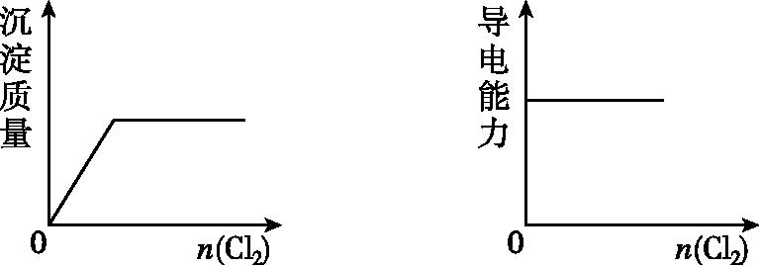
[2019·上海普陀区调研] 在一定量的Na₂S(aq)中,慢慢通入一定量Cl₂,图示变化关系正确的是( )
A B C D
[解析] Cl₂通入Na₂S溶液中,先发生反应:Na₂S+Cl₂=S↓+2NaCl。
A项,Na₂S溶液呈碱性,NaCl溶液呈中性,Cl₂过量时,pH继续减小,溶液呈酸性,错误;
C

Slide 37
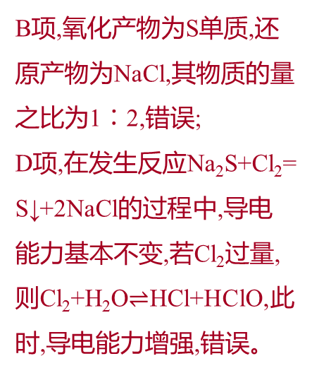
[2019·上海普陀区调研] 在一定量的Na₂S(aq)中,慢慢通入一定量Cl₂,图示变化关系正确的是( )
A B C D
B项,氧化产物为S单质,还原产物为NaCl,其物质的量之比为1∶2,错误;
D项,在发生反应Na₂S+Cl₂=S↓+2NaCl的过程中,导电能力基本不变,若Cl₂过量,则Cl₂+H₂O$⇌$HCl+HClO,此时,导电能力增强,错误。
C

